Slide 1



Segundo sprint
Seguimiento y Progreso Mediante la Evaluación Sistemática.
-Jhon Jairo Vera Acevedo
-Deyner Alberto Contreras Sandoval
-Nicolás Steven Pineda Rodríguez

Slide 2
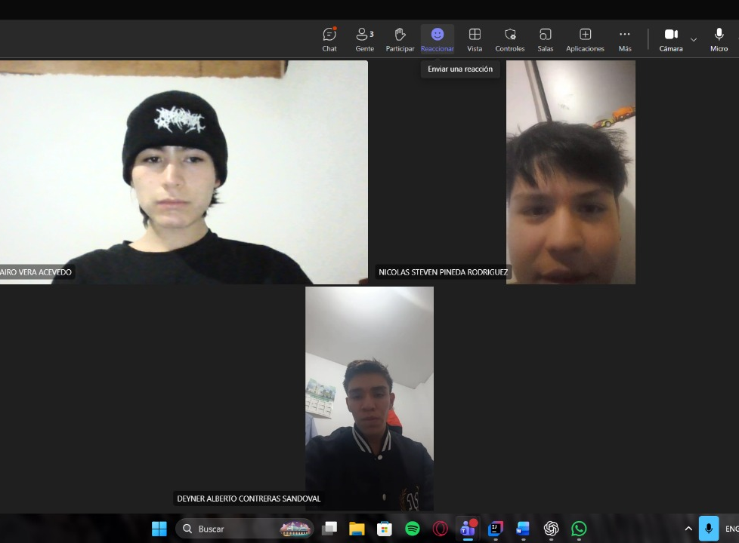
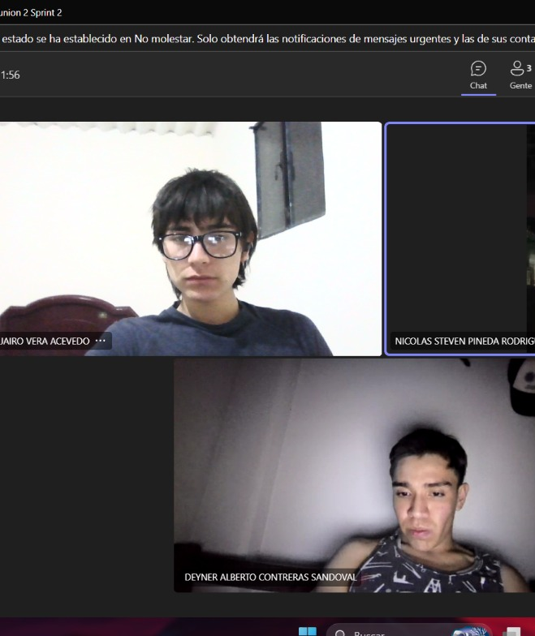
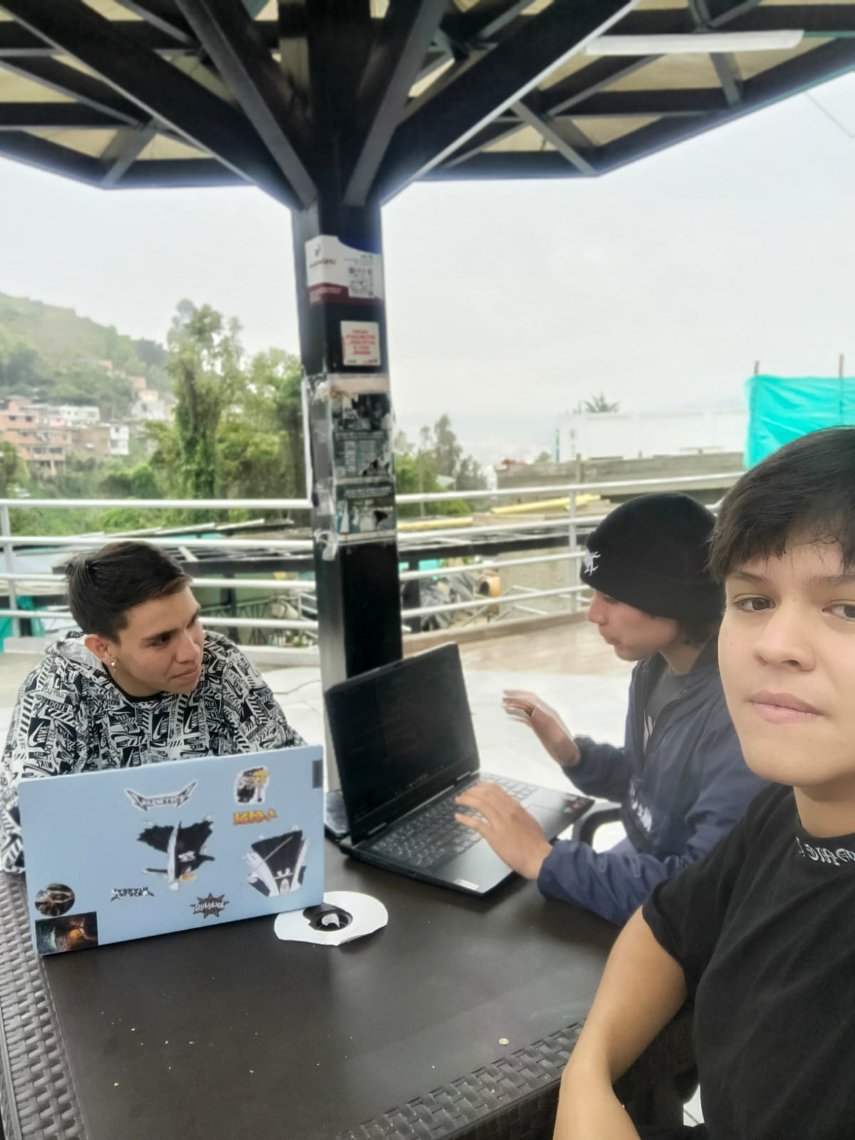
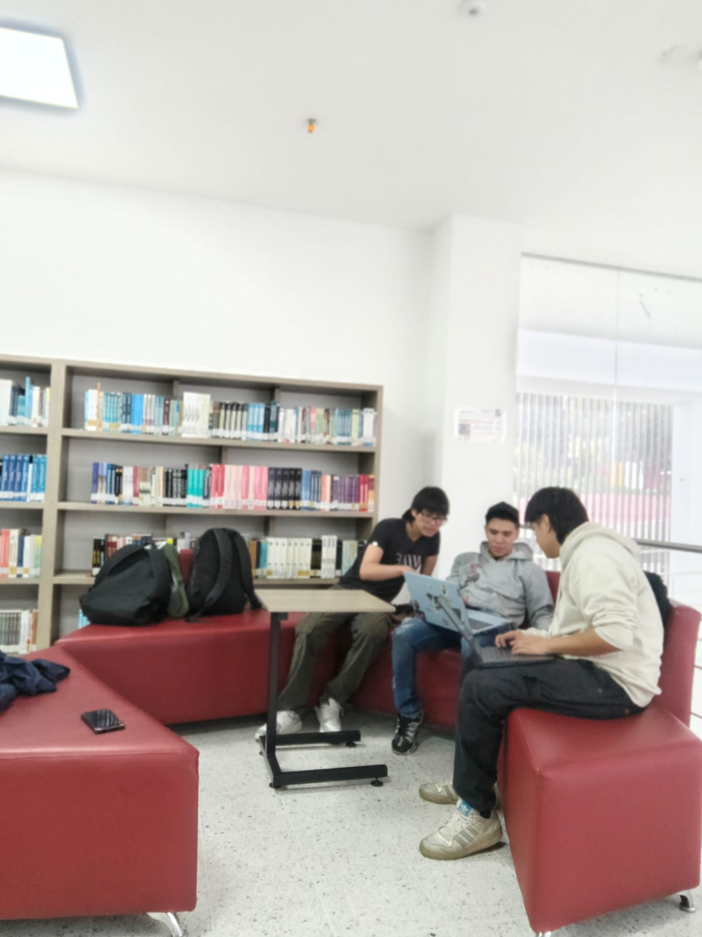
REUNIONES DEL SPRINT 2

Slide 3
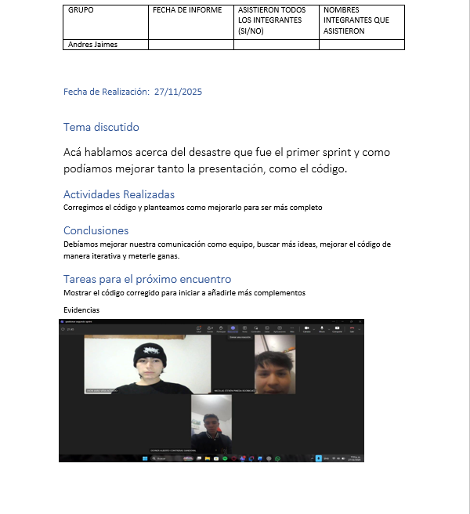
reuniones
Aca hablamos de los errores del primer sprint y como solucionarlo
Y hablamos de las actividades a relizar

Slide 4
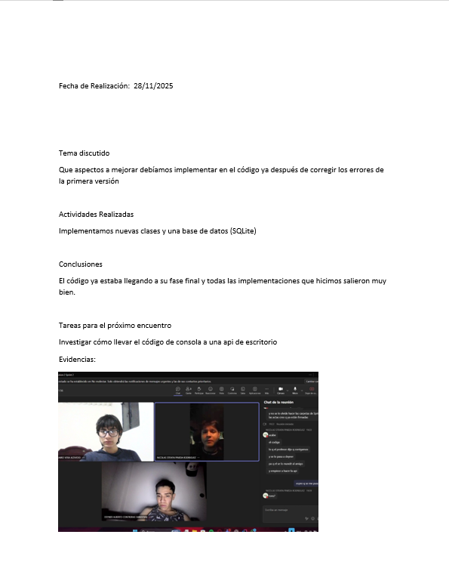
Tema discutido
Que aspectos a mejorar debíamos implementar en el código ya después de corregir los errores de la primera versión
Actividades Realizadas
Implementamos nuevas clases y una base de datos (SQLite)
Conclusiones
El código ya estaba llegando a su fase final y todas las implementaciones que hicimos salieron muy bien.

Slide 5
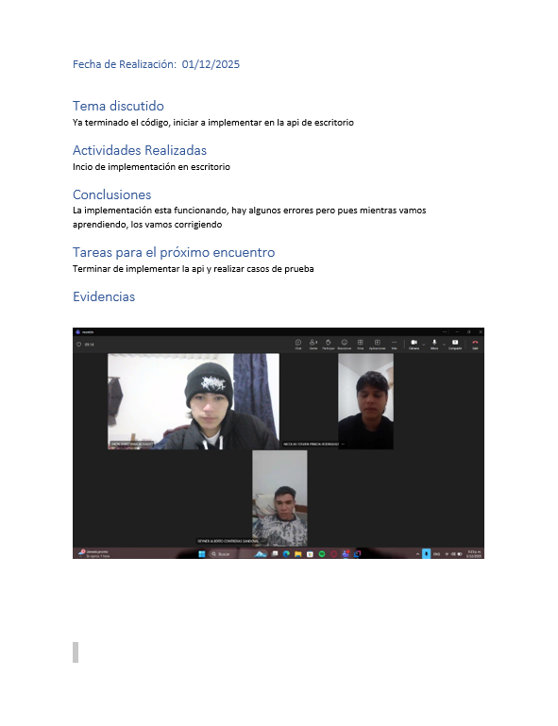
Tema discutido
Ya terminado el código, iniciar a implementar en la api de escritorio
Actividades Realizadas
Incio de implementación en escritorio
Conclusiones
La implementación esta funcionando, hay algunos errores pero pues mientras vamos aprendiendo, los vamos corrigiendo
Tareas para el próximo encuentro
Terminar de implementar la api y realizar casos de prueba

Slide 6
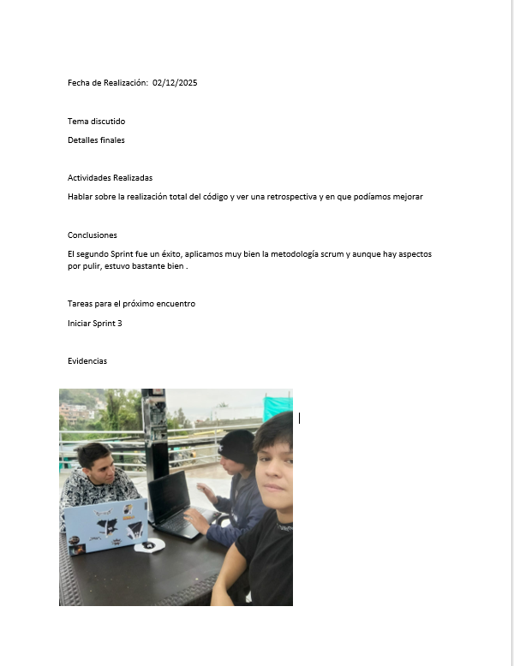
Tema discutido
Detalles finales
Actividades Realizadas
Hablar sobre la realización total del código y ver una retrospectiva y en que podíamos mejorar
Conclusiones
El segundo Sprint fue un éxito, aplicamos muy bien la metodología scrum y aunque hay aspectos por pulir, estuvo bastante bien .
Tareas para el próximo encuentro
Iniciar Sprint 3

Slide 7
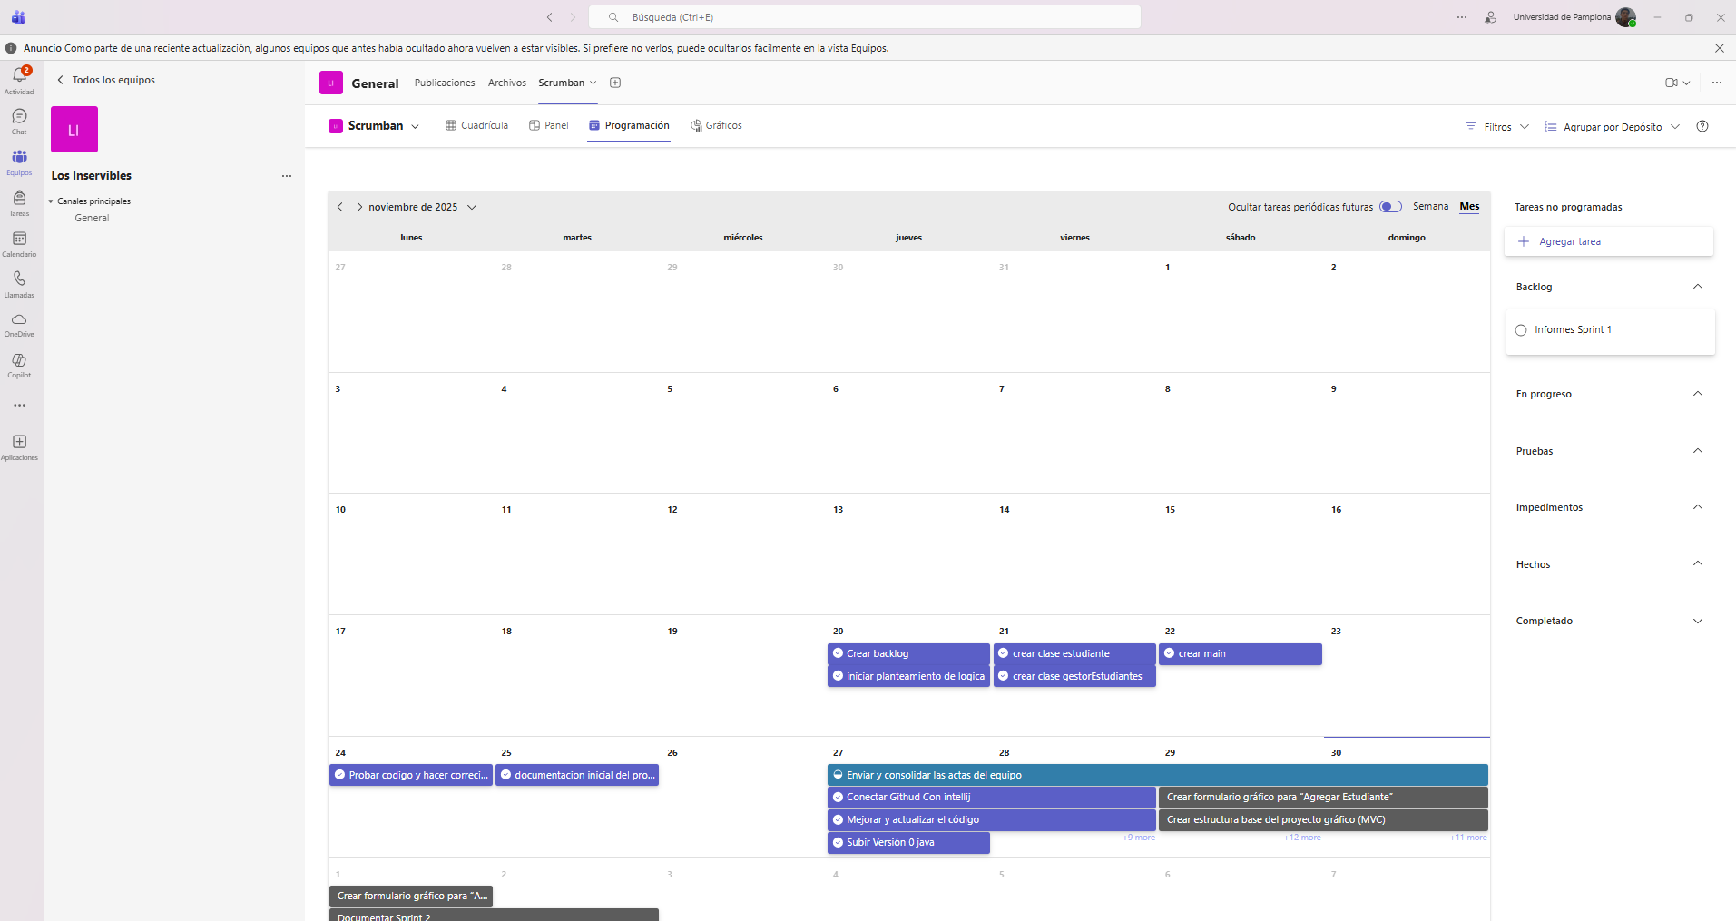
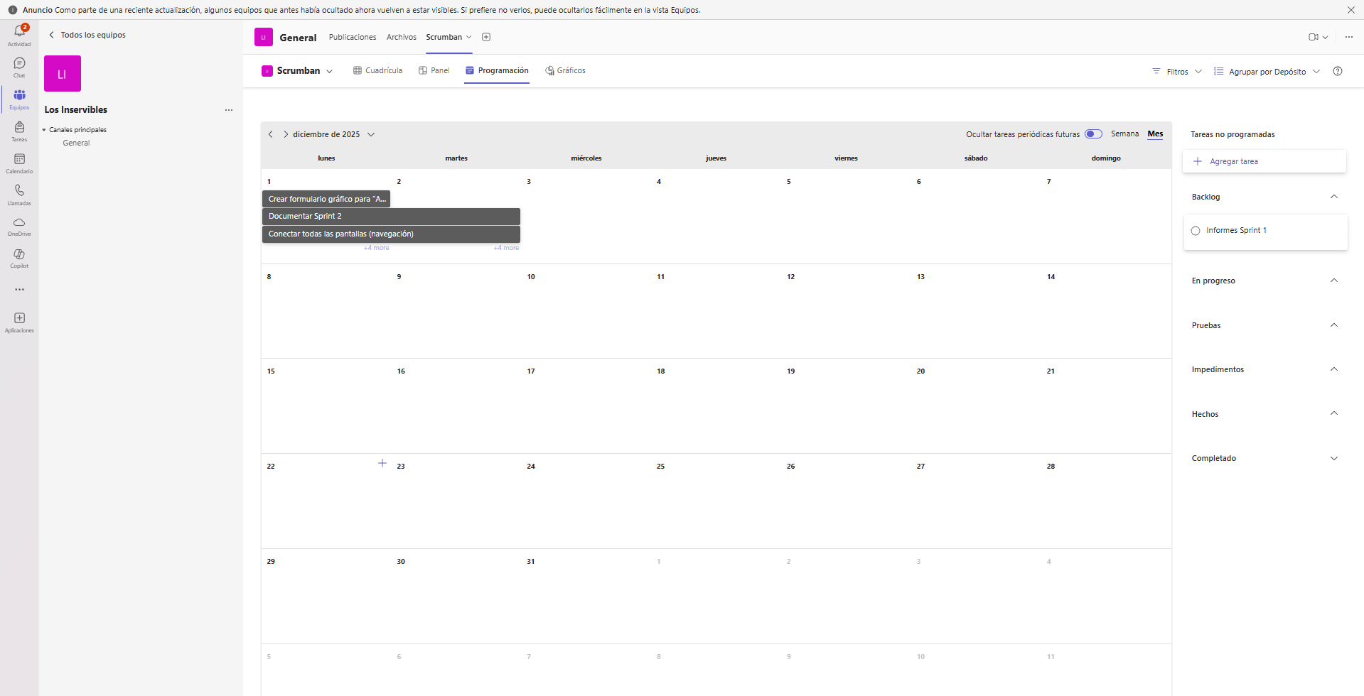
CALENDARIO DEL PROYECTO
Se agendaron las tareas a desarrollar
Y que tareas le corresponde a cada uno

Slide 8
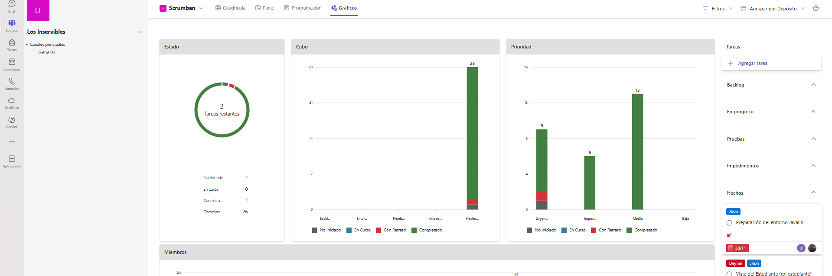
Grafico de tareas completadas
Se completaron 28 de las 30 tareas propuestas

Slide 9
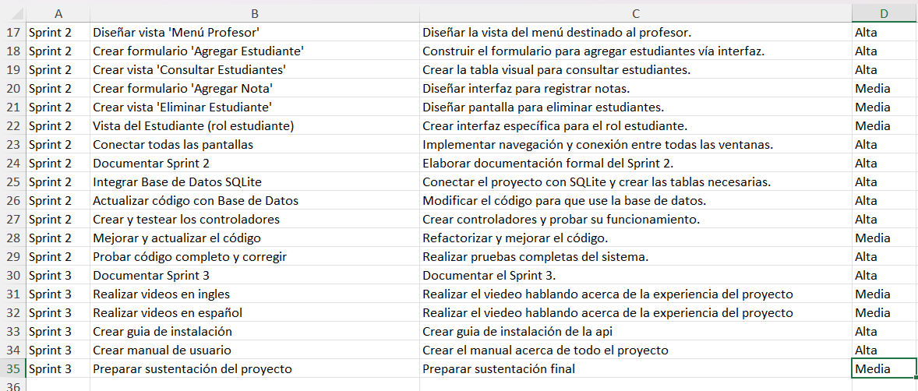
BACKLOG SEGUNDO SPRINT

Slide 10
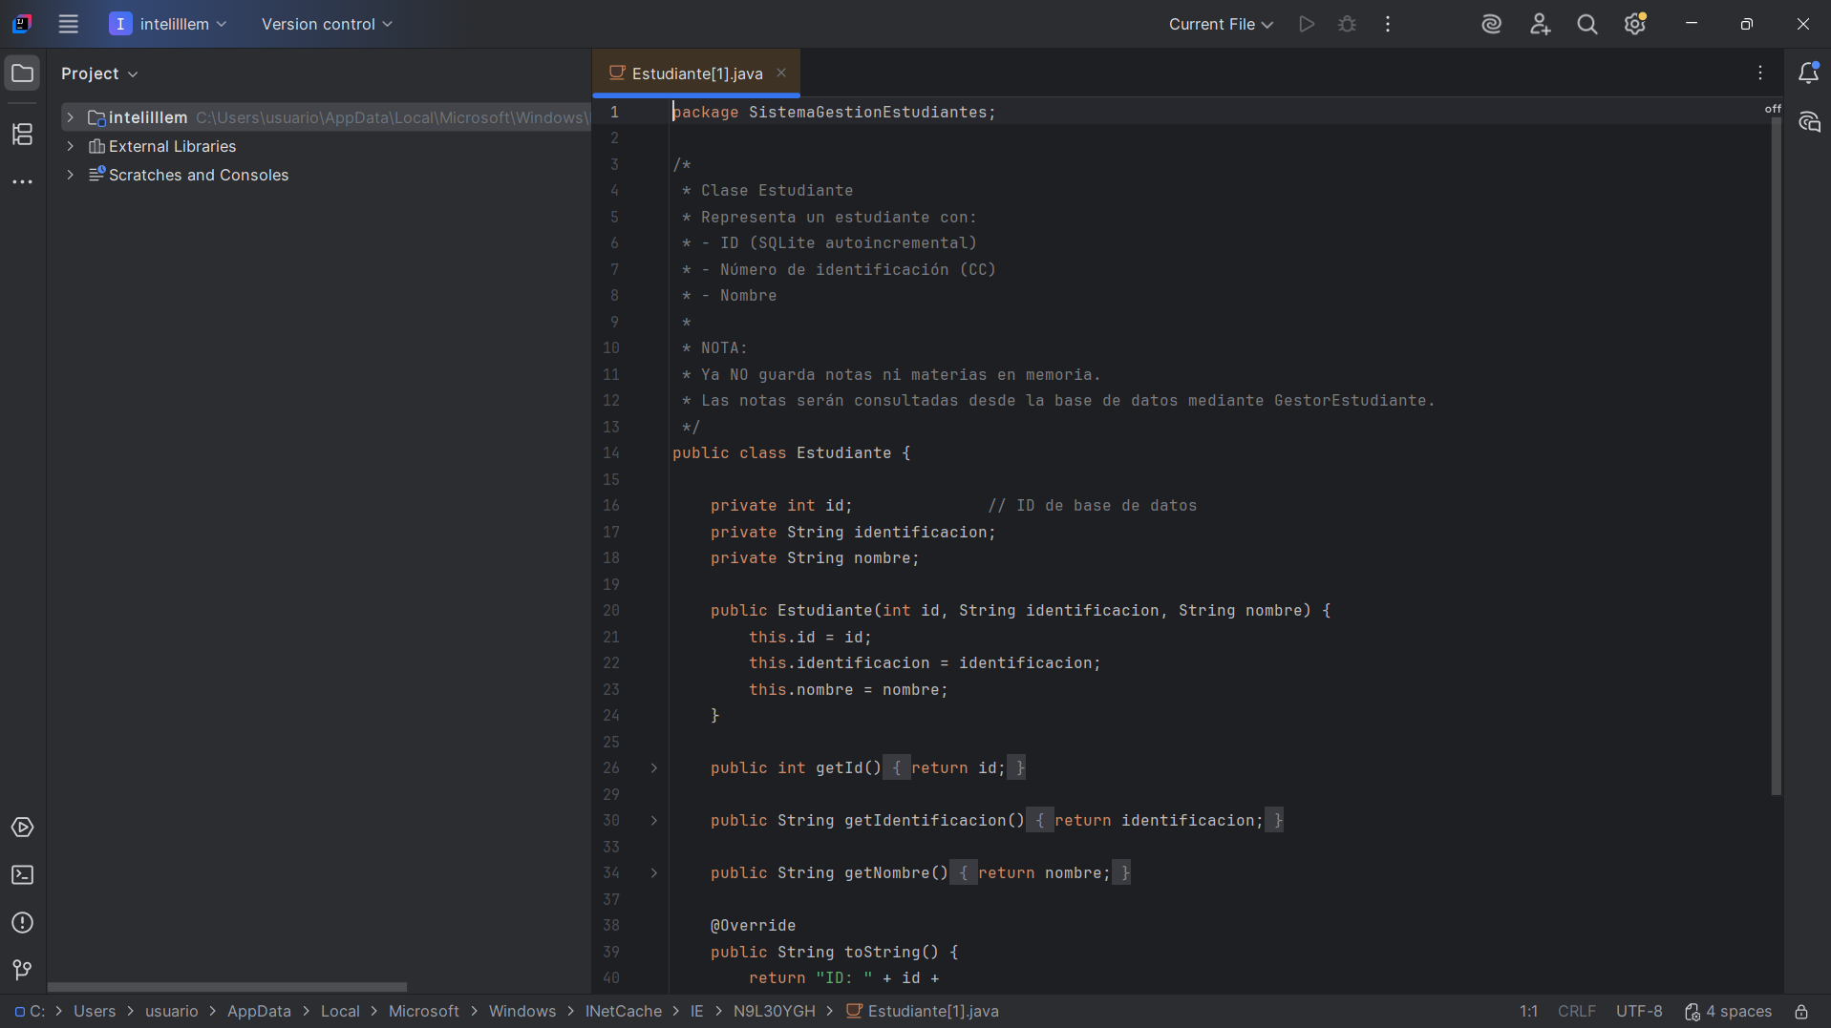
Corrección y mejora de código
Descripción de Código:Antes: El sistema era muy básico: no tenía base de datos, no generaba ID incremental , no podía eliminar ni actualizar materias , y no existían menús ni autenticación
Mejoras realizadas:
Integración de base de datos SQLite para guardar todo de forma permanente.
Creación de ID incremental automático para cada estudiante.
Nuevos menús para Profesor y Estudiante, cada uno con sus funciones.
Sistema de login con contraseña.
Interfaz gráfica con JavaFX , controladores y archivos FXML.

Slide 11
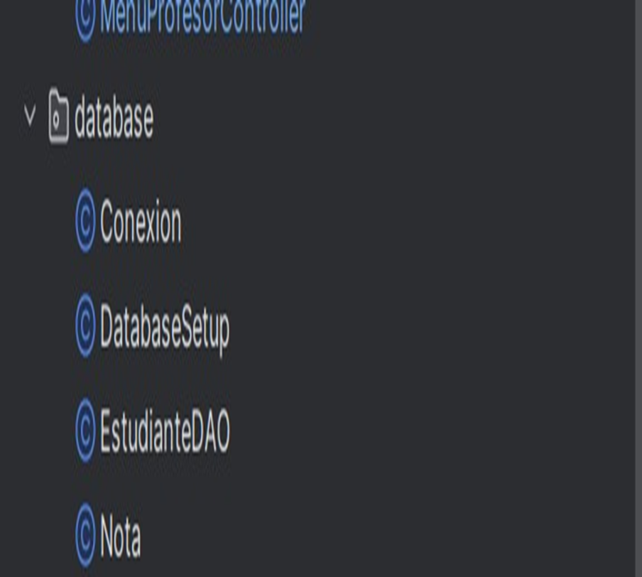
Creamos baase de datos Sqlite
SQLite es una base de datos ligera, sin servidor, muy usada en apps móviles, programas pequeños y prototipos. Todo se guarda en un único archivo .sqlite o .db.

Slide 12
Para la gui usamos javafx
La Guía JavaFX es un documento o conjunto de materiale que explica cómo usar JavaFX paso a paso para crear interfaces gráficas en Java.Es, básicamente, el manual oficial o educativo para aprender a trabajar con JavaFX.
sirve para crear interfaces gráficas modernas, interactivas y visualmente atractivas. Es la evolución de Swing y es muy usado para desarrollar aplicaciones de escritorio

Slide 13
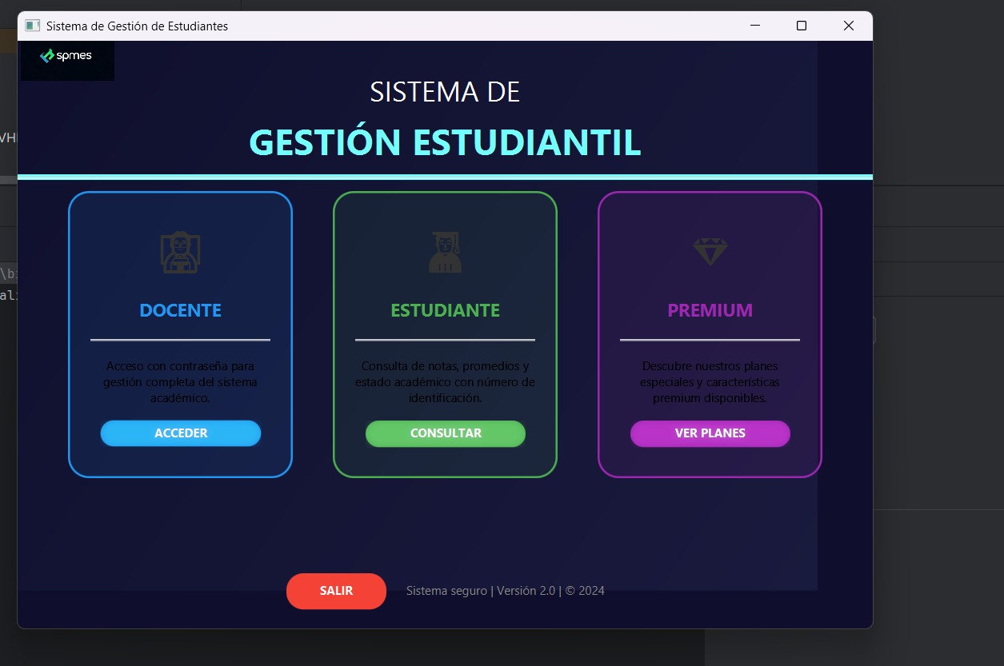
Gestion estudiantil
En esta podemos elegir si es docente o estudiante
Docente acede le pedirá contraseña para la gstion académica
Estudiante consultara las notas con su numero de identificación

Slide 14
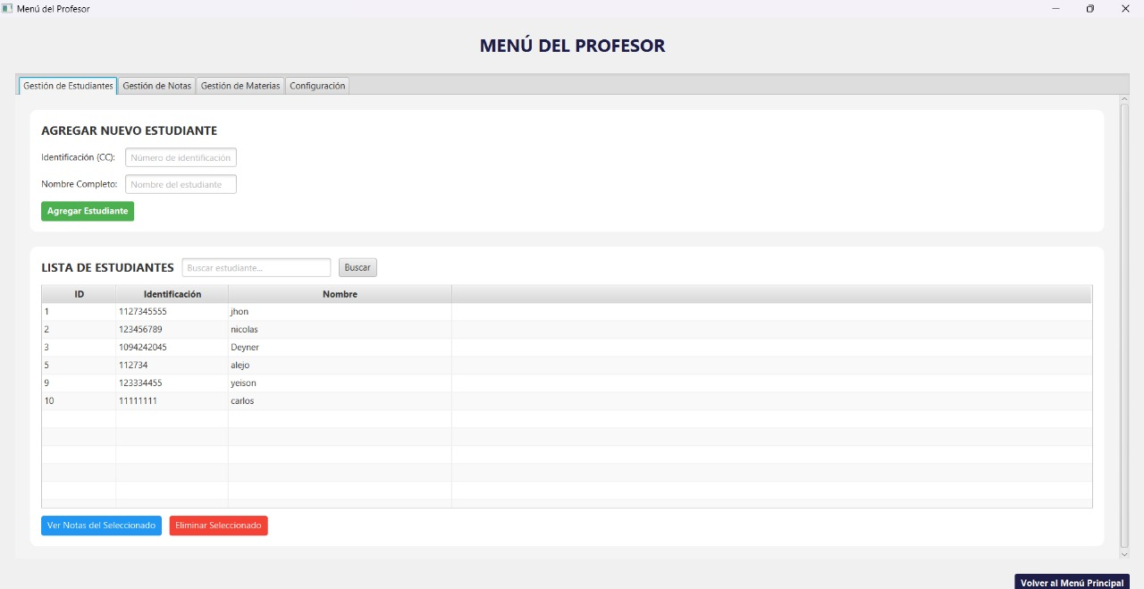
Menu del profesor
En esta se encuentra unas series de opciones para agregar estudiante . Esta lleva identificación y nombre completo
Listado de estudiantes y la opción de ver notas o eliminar

Slide 15
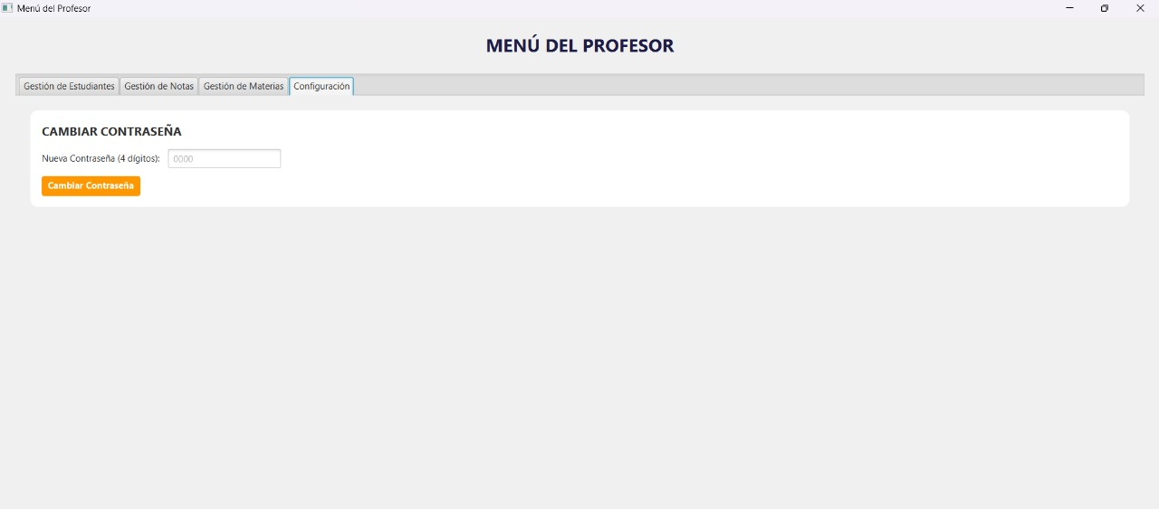
Menu de professor = configuraciones
Esta es la pestaña para que el docente cambie de contraseña una ves ya ingresado

Slide 16
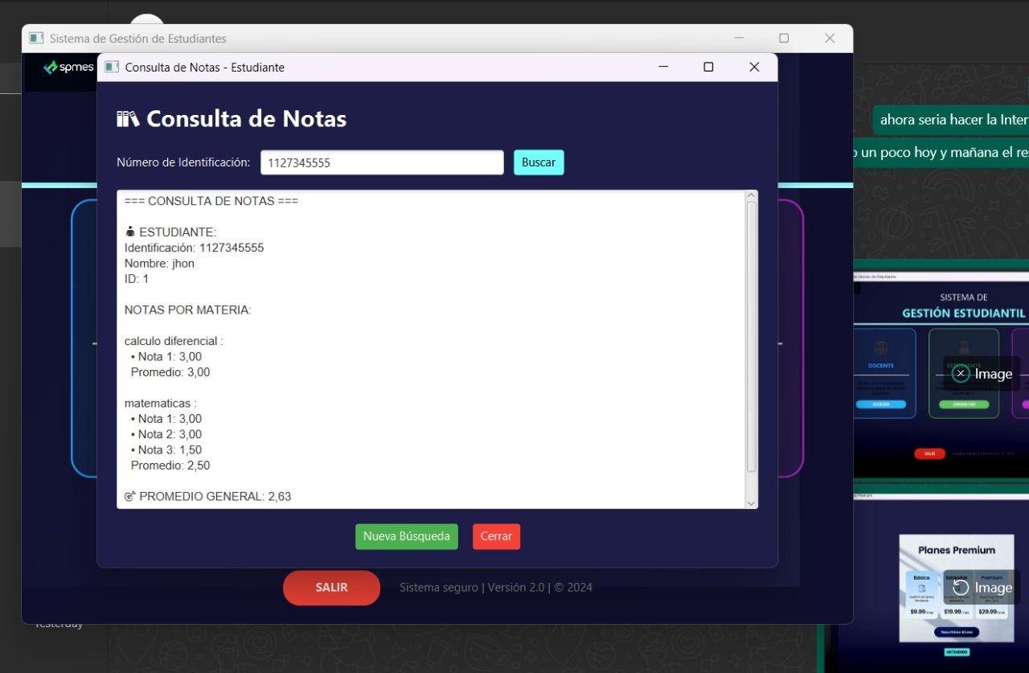
Consuta de notas
En esta muestra el nombre del estudiante su identificacion su materia y nota y su correspondiente promedio

Slide 17
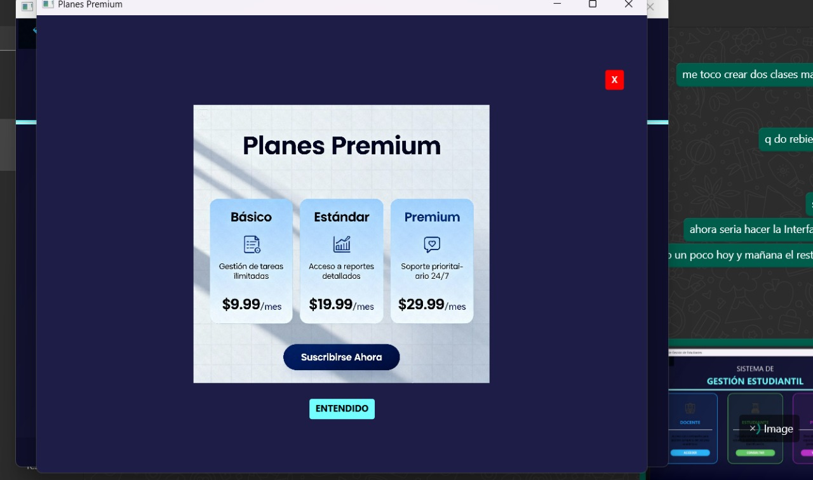
Plan priemiun
Solo es visual
Pero se mejorar la gestión a informes detallados
Y y la gestión de tareas no solo ala nota sino ala actividad realizada

Slide 18
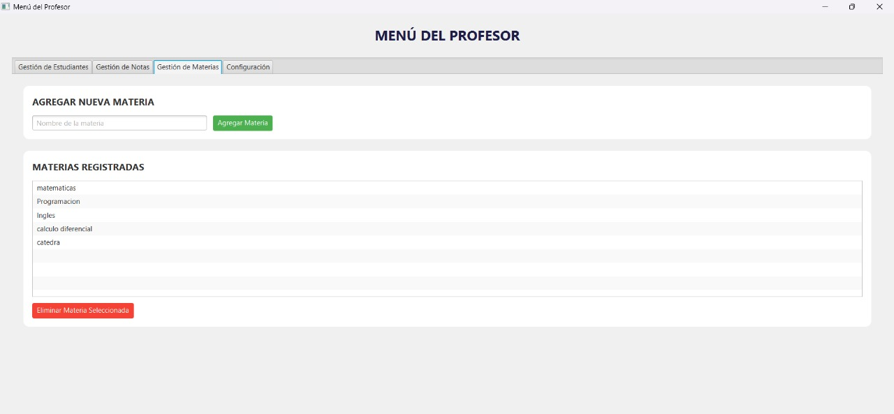
Gestion de materias
En esta podeos agregar materias o eliminarlas Tambien ver las Mateias que estan agregadas

